Slide 1
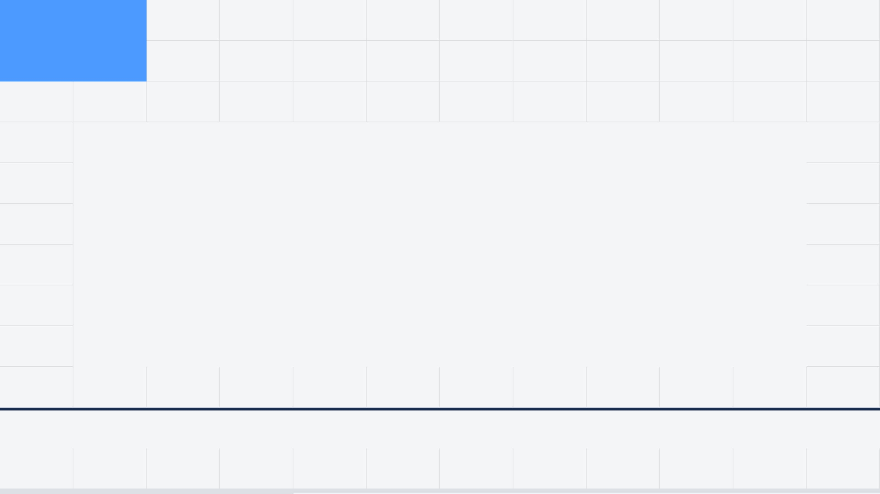
Parser de Faturas Itaú — Soluções Implementadas
Previa Finance
branch: feat/frontend-manus
commit: b510dc5
13/13 testes passando
Como transformamos 3 PDFs reais em dados estruturados e confiáveis
com fixtures de faturas reais (fev, mar, abr 2026)

Slide 2

O PDF do Itaú não é um arquivo simples — é um layout de 2 colunas mescladas
O Problema Central
Como o texto é lido pela máquina
O pdfplumber mescla as duas colunas numa única linha, destruindo a estrutura original dos dados.
"23/03 THE WALT DISNEY COMPANS 44,50 08/12 FINANCIAM FAT 05/12 3,77" "24/05 Serasa Experia 11/12 14,25 Total transações inter. em R$ 279,66" "P Total dos pagamentos -4.191,03 01/03 MANUS AISINGAPORESGP 212,94"
Consequências
Transações nacionais misturadas com internacionais
→
Parcelas N/T não capturadas
→
Compras internacionais sem câmbio
→
Exemplo real: as colunas aparecem fundidas, tornando a extração por regex tradicional inviável.
Datas/anos trocados entre faturas
→

Slide 3

Separar as colunas antes de parsear resolve todos os casos de uma vez
Estratégia implementada: Extração por Bounding Box
Decisão de Design: Detecção Dinâmica
O ponto de divisão Y é detectado dinamicamente por padrão textual, não hardcoded. Isso garante que o parser funciona em faturas com layouts ligeiramente diferentes (Personnalité, Uniclass, Itaucard Platinum), independentemente da altura do cabeçalho.
PDF buffer ├─ pdfplumber (por página) ├─ Detecta linha de início de colunas ├─ Acima da linha → cabeçalho full ├─ Esquerda (x:0→350) → nacionais + pagamentos └─ Direita (x:350→595) → internacionais + câmbio

Slide 4
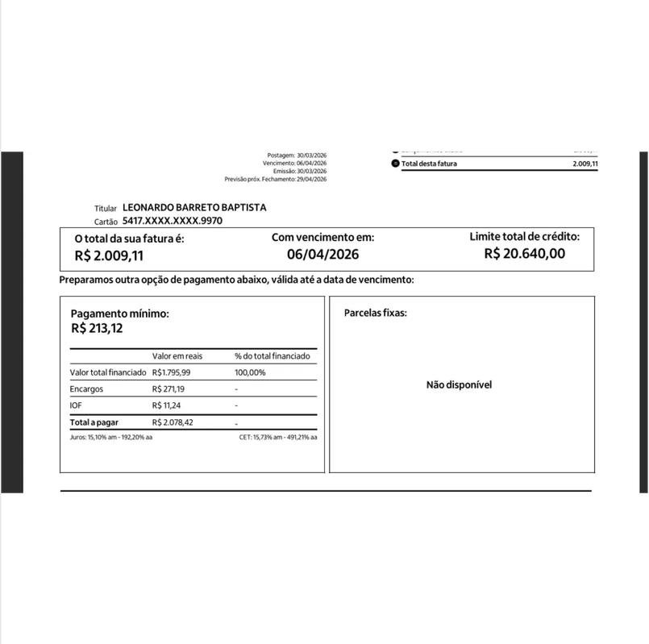
O cabeçalho da fatura não tem colunas — e precisa de tratamento diferente
Estrutura visual da página de transações
Zona
Conteúdo
Tratamento
Cabeçalho (acima da linha)
Titular, cartão, total, vencimento, limite
Texto full — sem crop
Coluna esquerda (x: 0→350)
Nacionais, pagamentos, parcelas
Parser nacional
Coluna direita (x: 350→595)
Internacionais, câmbio, limites
Parser internacional
Campos extraídos do cabeçalho (summary)
bank
product
cardLast4
dueDate
dueMonth
invoiceMonth
closingDate
totalMinor
previousBalanceMinor
paymentsMinor
nationalPurchasesMinor
internationalPurchasesMinor
openBalanceMinor
Exemplo real do cabeçalho ocupando a largura total

Slide 5

Cada bug tinha uma causa técnica específica — e uma solução cirúrgica
BUG
CAUSA
SOLUÇÃO
DISNEY, SERASA não extraídos
Linhas mescladas com coluna direita
Extração por bounding box
MANUS AI classificado como nacional
Misturado com texto nacional no texto full
Coluna direita isolada
TX_RE exigia espaço entre data e descrição
"05/03LEONARDO.AI"
não capturado
\s*
em vez de
\s+
TX_RE parava antes dos dígitos 11/12
Parcelas
"Serasa 11/12 14,25"
não capturadas
[\w][^\n]+?
aceita dígitos na descrição
Transações de dez com ano errado (fev)
inferTxYear
com condição incorreta
txMonth >= 10 && invoiceMonth <= 3 → year - 1

Slide 6
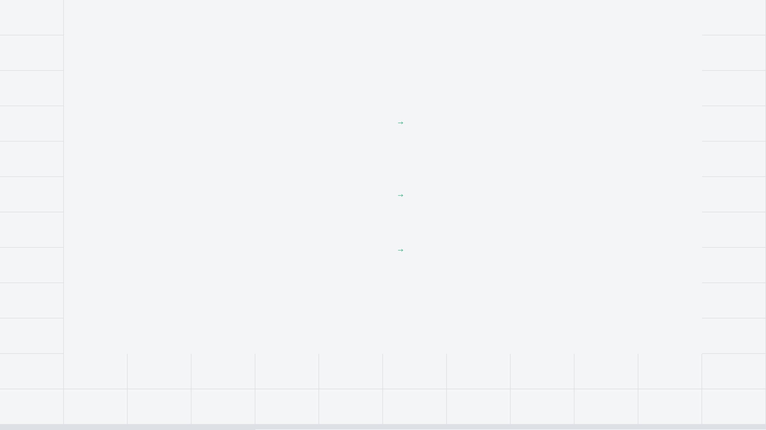
Compra no cartão é dívida — nunca débito em conta
Regra ETP §6.2
O que o parser entrega
Preservada rigorosamente em cada linha do parser:
→
card_transactions
Compra no cartão └─ card_transactions
(cada compra individual) └─ card_invoices
(passivo mensal consolidado) └─ card_invoice_payments
(quando a fatura é paga) └─ transactions
← ÚNICO ponto que afeta o caixa
card_invoice_id
amountMinor
date
description
category
country
→
card_invoices
totalMinor
openAmountMinor
dueDate
invoiceMonth
→
itauInvoiceToForecast()
Gera um forecast
para o CashFlow com o valor em aberto, projetando o impacto futuro no caixa.
one-time

Slide 7

Cada compra em dólar carrega 3 campos extras para reconciliação futura
Moedas Suportadas
Campos adicionais em transações internacionais
O parser identifica automaticamente a moeda original da transação internacional.
{ country: 'EX', originalAmountMinor: 3900, // USD 39,00
originalCurrencyCode: 'USD', exchangeRate: 5.46, // Dólar de Conversão R$ 5,46
amountMinor: 21294, // R$ 212,94 (valor cobrado) }
USD
EUR
GBP
JPY
ARS
CLP
UYU
PYG
BOB
PEN
COP
MXN
Câmbio extraído da linha:
"Dólar de Conversão R$ 5,46"
Imediatamente após a linha da compra na coluna direita.

Slide 8
Uma fatura de fevereiro pode ter transações de outubro, novembro e dezembro do ano anterior
Regra implementada em inferTxYear
function inferTxYear(txMonth, invoiceYear, invoiceMonth) { // Fatura de jan/fev/mar com transações de out/nov/dez
// → transações pertencem ao ano anterior
if (txMonth >= 10 && invoiceMonth <= 3) { return invoiceYear - 1 } return invoiceYear }
Exemplo real (fatura fev/2026)
30/12
SUPERMERCADO
→
2025-12-30
✓
31/12
PICPAY
→
2025-12-31
✓
06/01
CVS
→
2026-01-06
✓
17/01
APPLE
→
2026-01-17
✓

Slide 9
O parser Itaú é o primeiro de uma família — a estrutura já prevê os próximos
Estrutura do pacote
packages/parsers/
itau/
src/index.ts — parser completo com bounding box
__tests__/
itau.spec.ts — 13 testes com fixtures reais
fixtures/
itau-abr-2026.pdf
itau-mar-2026.pdf
itau-fev-2026.pdf
bb/ — parser Banco do Brasil (já existente)
[nubank/] — próximo a implementar
[bradesco/] — roadmap
Interface pública padronizada
Todos os parsers seguem exatamente o mesmo contrato,
facilitando a integração no endpoint
/api/invoices/import
.
parseItauInvoice(buffer, password?) → ItauInvoice itauInvoiceToForecast(invoice) → Forecast[] isItauInvoice(text) → boolean

Slide 10
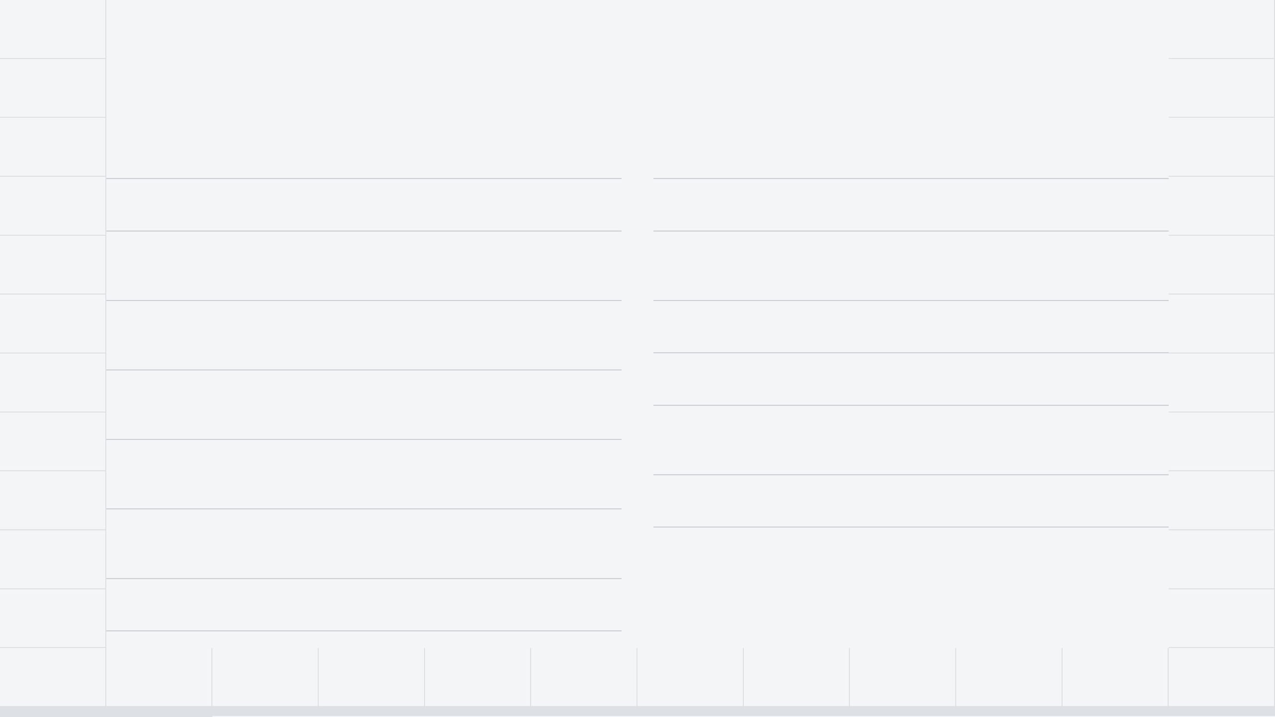
Todos os cenários críticos validados contra faturas reais do titular
TESTE
FATURA
STATUS
TESTE
FATURA
STATUS
Detecta fatura Itaú por texto
—
PASS
Extrai summary de março
Março
PASS
Extrai summary (total, datas, produto, cardLast4)
Abril
Extrai internacionais de março (MANUS AI USD)
Março
PASS
PASS
Extrai transações nacionais (TAUSTE, DISNEY)
Abril
Gera forecast para março
Março
PASS
PASS
Extrai summary de fevereiro
Fevereiro
PASS
Extrai parcelas com formato N/T (SERASA 11/12)
Abril
PASS
Extrai transações com ano correcto (dez→2025)
Fevereiro
Extrai internacionais com câmbio (MANUS AI)
Abril
PASS
PASS
Gera forecast para fevereiro
Fevereiro
PASS
Identifica pagamento como crédito (valor negativo)
Abril
PASS
Gera forecast de CashFlow
Abril
PASS

Slide 11
O parser está pronto — o que falta é integração e expansão
Imediato
Próxima Sprint
Roadmap
Já implementado, pendente de teste
Parser Nubank (estrutura diferente — sem colunas, layout linear)
→
Parser Bradesco / Santander
→
Endpoint POST /api/invoices/import integrado com detecção automática (isItauInvoice)
→
OCR para faturas escaneadas (não nativas em PDF)
→
Tela de conferência de CashFlow com as faturas importadas
→
Sugestão automática de categoria via IA (usando normalizedDescription)
→
Frontend de upload com preview de transações e categorização linha a linha
→
Reconciliação automática via fingerprint (SHA-256 determinístico)
→

